Slide 1
Regression Shrinkage and Selection via the Lasso

Slide 2
摘要
套索使系数绝对值之和小于常数的残差平方和最小化。由于这种约束的性质，它往往会产生一些恰好为0的系数，因此会给出可解释的模型。
我们的模拟研究表明，套索具有子集选择和岭回归的一些有利性质。它产生了子集选择等可解释的模型，并表现出岭回归的稳定性。
套索思想是相当普遍的，可以应用于各种统计模型：对广义回归模型和基于树的模型的扩展进行了简要描述。

Slide 3
1. 引言
OLS缺陷：
预测精度
解释
改进OLS的方法：子集选择，岭回归
我们提出了一种新的技术，称为套索，用于“最小绝对收缩和选择算子”。它缩小了一些系数，并将另一些系数设置为0，从而试图保留子集选择和岭回归的优点。

Slide 4
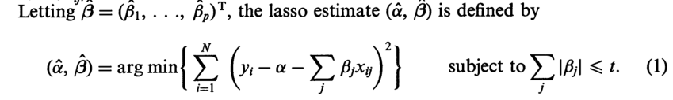

2.1定义
非负加洛特最小化

Slide 5

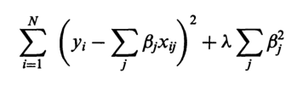



2.2 正交设计案例
岭回归最小化
岭回归
Garotte估计

Slide 6
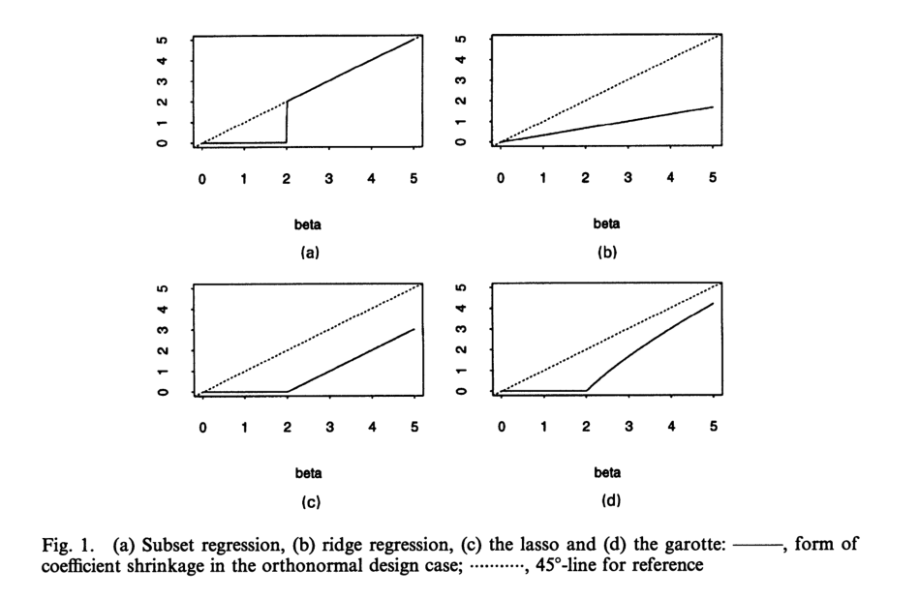
2.3 套索的几何形状

Slide 7
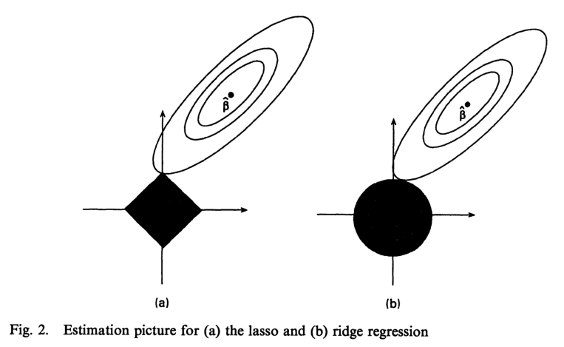
2.3 套索的几何形状

Slide 8
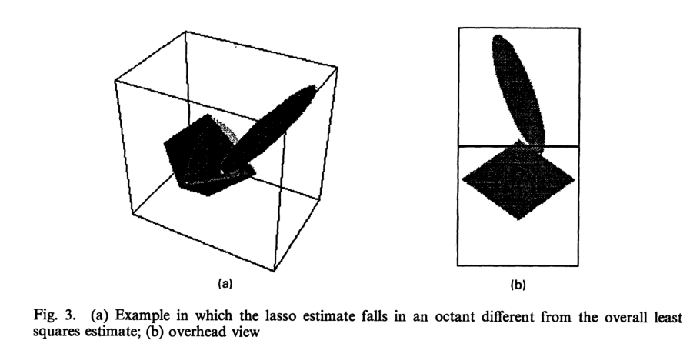
2.3 套索的几何形状

Slide 9

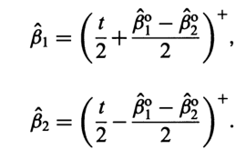
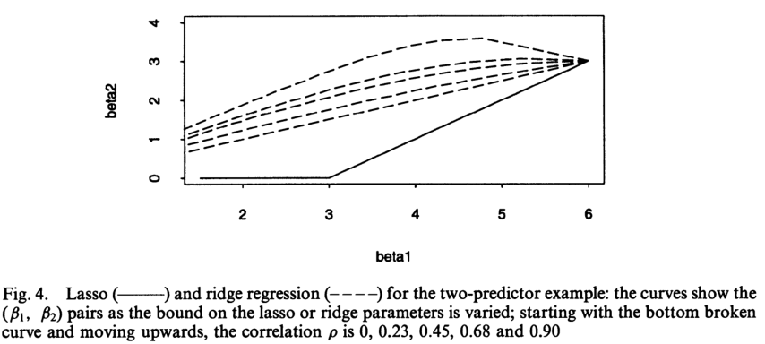
2.4 双预测情形

Slide 10


2.5 标准误差
在套索估计值
估计的协方差矩阵

Slide 11
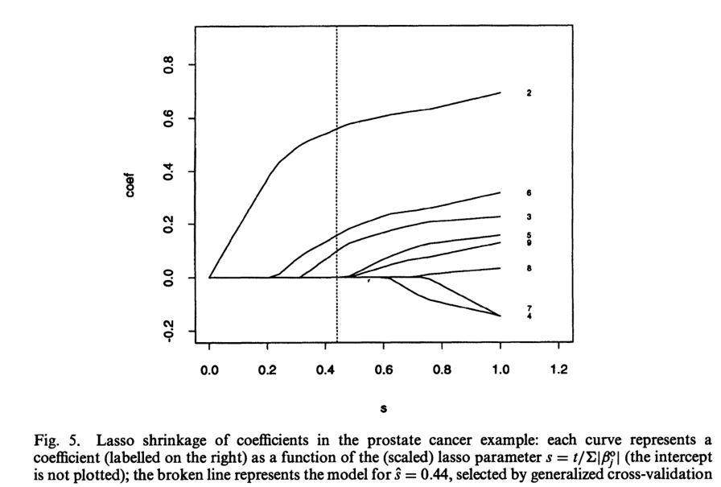
3. 示例-前列腺癌数据

Slide 12
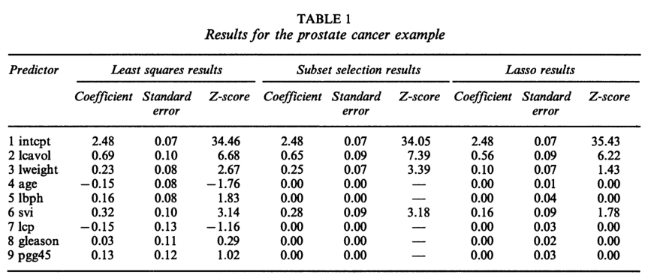
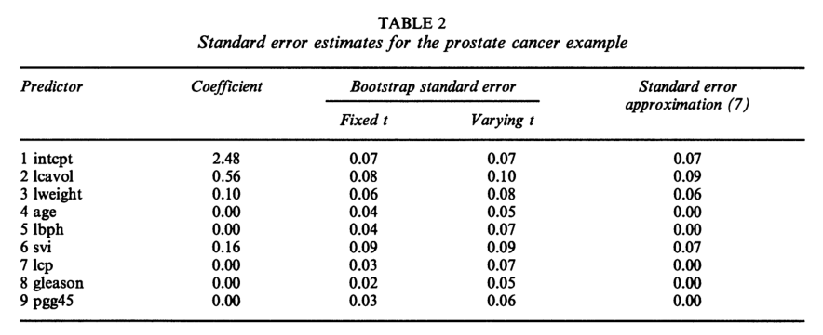
3. 示例-前列腺癌数据

Slide 13
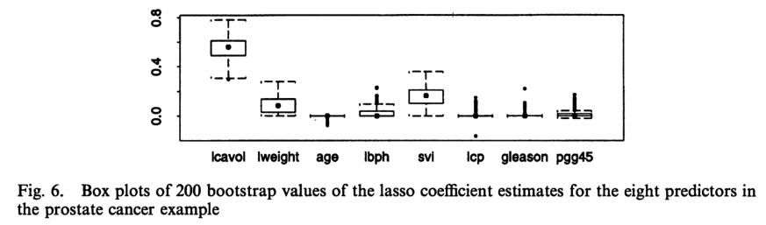
3. 示例-前列腺癌数据

Slide 14





4. T的预测误差和估计
在这一部分中，我们描述了三种估计套索参数t的方法：交叉验证法、广义交叉验证法和风险分析无偏估计法。严格地说，前两种方法适用于“X-随机”的情况，其中假设观测值(X，Y)来自某种未知分布，而第三种方法适用于X-固定的情况。然而，在实际问题中，这两种情况往往没有明确的区别，我们可能会简单地选择最方便的方法。
设
均方误差
预测误差
对于本文所考虑的线性模型Q(X)=XP，均方误差具有简单的形式

Slide 15


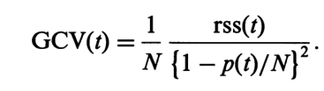
估计t的第二种方法（广义交叉验证）可以从套索估计的线性近似导出
得岭回归估计量
所以，约束上式拟合估计量中的有效参数的数目可以近似为
广义交叉验证型统计量

Slide 16


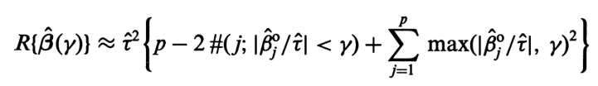



风险分析无偏估计法
基于Stein的风险无偏估计的第三种方法
最后，请注意，与基于交叉验证的估计相比，Stein方法具有显著的计算优势。在我们的实验中，我们对15个套索参数t的网格进行了优化，并使用了五次交叉验证。因此，交叉验证方法需要应用第6节的模型最优化程序75次，而Stein方法只需要一次。广义交叉验证法的要求介于两者之间，要求每个网格点应用一次优化程序。

Slide 17

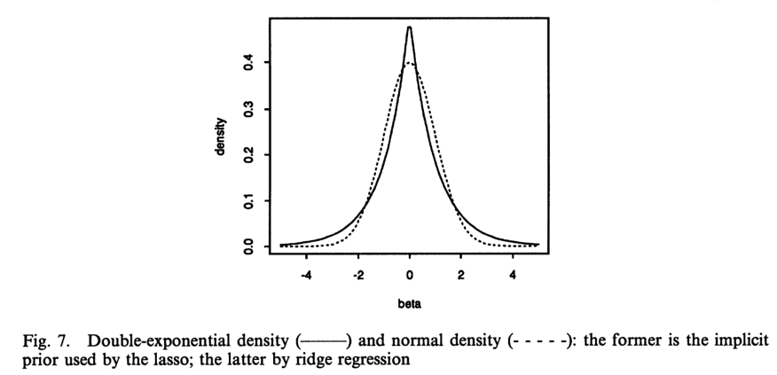
5. 贝叶斯估计的套索
独立双指数先验下的贝叶斯后验模型的套索估计

Slide 18
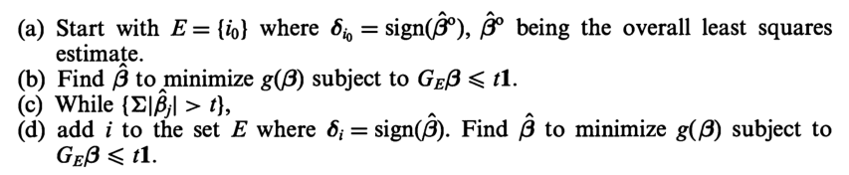
6. 求套索解的算法

Slide 19


7. 模拟
7.1 概述
在下面的例子中，我们将完全最小二乘估计与套索、非负Garotte、最佳子集选择和岭回归进行比较。我们使用五次交叉验证来估计每种情况下的正则化参数。为了选择最佳子集，我们使用了S语言中的“LEAPS”过程，通过五次交叉验证来估计最佳子集大小。
交叉验证过程
首先为原始数据集找到每个大小的最佳子集
T表示全部训练集
交叉验证训练集和测试集

Slide 20
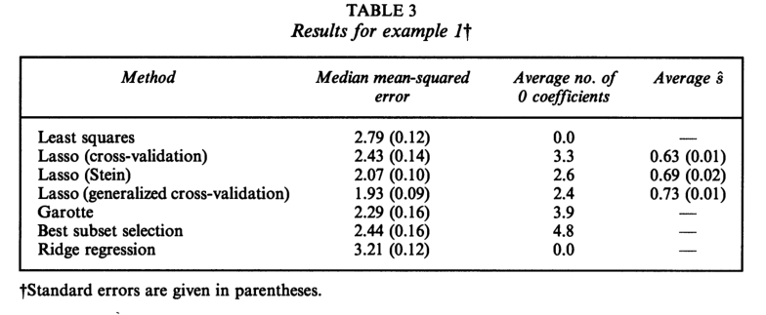
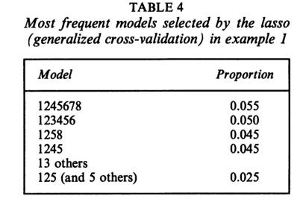
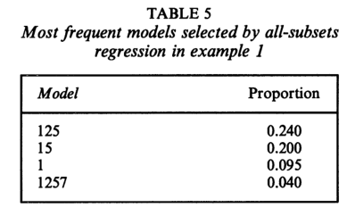
7.2 例1

Slide 21

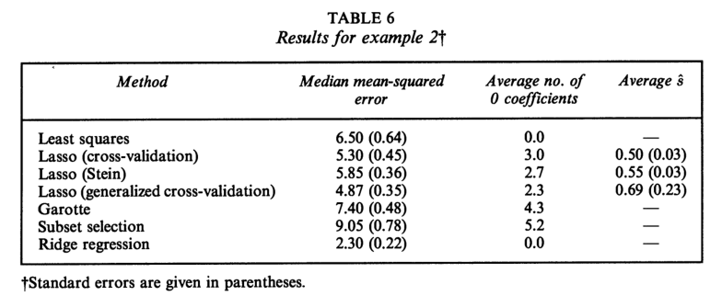
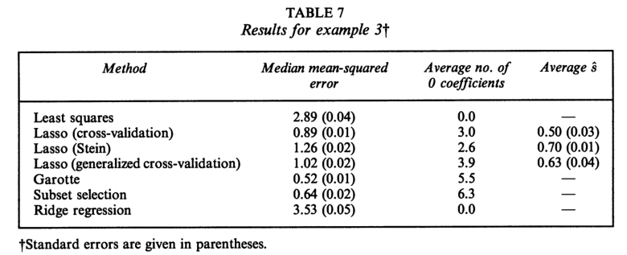
7.3 例2
7.4 例3

Slide 22
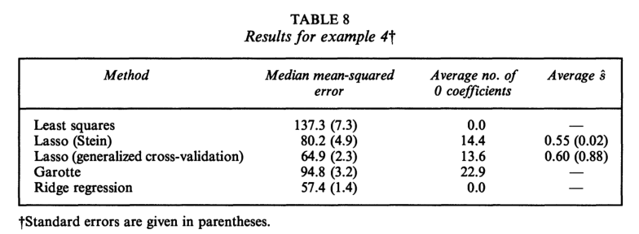
7.5 例4
我们模拟了50个数据集，每个数据集有100个观测值和40个变量
定义预测因子
系数向量
定义

Slide 23


8. 广义回归模型的应用
8.1 Logistic回归
线性Logistic拟合模型为
基于Akaike的信息准则，向后逐级删除，去掉了x2项，生成了模型
套索 得模型

Slide 24


9. 若干进一步的延展
基于树的模型
MARS方法：MARS方法是一种自适应过程，它通过各个回归变量的分段线性基函数的乘积和来构建回归曲面。MARS算法建立了一个模型，该模型通常包括表示主效应和高阶相互作用的基函数。
10. 关于软阈值的结果
考虑正交设计 ，套索估计 称为软阈值估计器

Slide 25
11. 讨论
本文针对回归和广义回归问题，提出了一种新的收缩和选择方法(套索)。套索不关注子集，而是定义了一个连续的收缩操作，该操作可以产生恰好为0的系数。我们在本文中提出了一些证据，表明套索是子集选择和岭回归的一个有价值的竞争者。我们在三个不同的场景中检查了这些方法的相对优点：
(A)小数量的大效应--子集选择在这里做得最好，套索不太好，岭回归做得很差；
(B)小到中等数量的效应-套索做得最好，然后是岭回归，然后是子集选择；
(C)大数量的小效应-岭回归做得最好，其次是套索，然后是子集选择。
布雷曼的garotte模型在第一种情况下比套索好一点，在后两种情况下略差一些。这些结果说明了预测的准确性。与岭回归相比，子集选择、套索和加罗特模型在产生可解释的子模型方面具有进一步的优势。

Slide 26
